Slide 1

Gestão de Resíduos Especiais e Logística Reversa
47º Congresso Nacional de Saneamento da Assemae
Silvano Silvério da Costa
Engº Civil (FUMEC-FE/1986). Mestre em Tecnologia Ambiental e Recursos Hídricos (UnB-FT/2002). Especialista de Infraestrutura de Saneamento do Ministério do Planejamento e Diretor Adjunto do SLU/DF.
Ex-Presidente da ASSEMAE
Campinas, 22/06/2017

Slide 2
Grandes Geradores e Promotores de Eventos em vias e logradouros públicos –
Lei nº 5.610, de 2016; Decretos nº 37568, de 2016 e nº 38.021, de 2016; Resolução da ADASA nº 14, de 2016; e IN do SLU nº89, de 2016
(SLU, ADASA, AGEFIS e Secretaria das Cidades)

Slide 3
Marcos Legais
Lei Nacional nº 12.305/2010;
Lei Distrital nº 5.418/2014;
Lei Distrital nº 5.610/2016
somente serão equiparáveis aos resíduos sólidos domiciliares os geradores de resíduos não residenciais em função de sua natureza e volume a serem definidos pelo poder público.

Slide 4
Marcos Legais (continuação)
Lei Distrital nº 5.610/2016
São equiparados os resíduos domiciliares os resíduos não perigosos e não inertes que sejam produzidos por pessoas físicas e jurídicas em estabelecimentos de uso não residencial e que cumulativamente tenham:
natureza ou composição similares àquelas dos resíduos sólidos domiciliares;
volume diário, por unidade autônoma limitado a 120 litros por dia de resíduos sólidos indiferenciados. Acima dessa quantidade a Lei passou a considerar esses geradores como Grandes Geradores.

Slide 5
Município | Ano de Vigência
Maceió/AL | 1994
São Paulo/SP | 2002
Vitória/ES | 2002
Manaus/AM | 2010
Belo horizonte/MG | 2012
Campo Grande/MS | 2012
Cuiabá/MT | 2014
Goiânia/GO | 2014
Salvador/2014 | 2014
Distrito Federal | 2016

Slide 6
COMPARATIVO
Distrito Federal 120 l/dia dos resíduos indiferenciados

Slide 7
Limite para GG > 2.000 litros/dia prestarem os serviços
Limite p/ GG > 1.000 litros/dia prestarem os serviços
Limite p/ GG > 120 litros/dia e órgãos públicos prestarem os serviços
Limite para GG > 2.000 litros/dia cadastrarem SLU
Limite para GG > 1.000 litros/dia cadastrarem SLU
Limite para GG > 120 litros/dia e órgãos públicos cadastrarem SLU
Cronograma de Implementação da Lei nº 5.610/2016
Prazo limite para a cadastramento dos GG
Publicação Decr. 38.021/2017
Prazo definido pelo Decreto nº37.568/2016 de 30 dias - CUMPRIDO
Início da vigência das responsabilidades dos promotores de eventos
Prazo de regulamentação definido pela Lei nº 5.610/2016 de 180 dias - CUMPRIDO
Visitorias Preventivas AGEFIS
Entra no ar o Sistema
SLU divulga a 1ª lista de Autorizatários
Início da vigência dos Preços Públicos da ADASA
Decreto nº 37.568/2016
Resolução nº 14/2016 da ADASA
Instrução Normativa nº 89/2016 do SLU
Lei nº 5.610/2016
16/09/2016
26/09/2016
28/09/2016
22/02/2016
25/08/2016
25/10/2016
1º/12/2016
22/02/2017
22/02/2017
02/05/2017
31/07/2017
02/08/2017
02/10/2017
31/10/2017
31/12/2017
22/02/2017

Slide 8
Como são classificados os resíduos? (folder) (cartilha)
Rejeitos ou resíduos indiferenciados
Resíduos Orgânicos
Resíduos Recicláveis secos
O que são grandes geradores? (folder) (cartilha)
São pessoas físicas ou jurídicas que produzam resíduos em estabelecimentos de uso não residencial, incluídos os comerciais, os públicos e os de prestação de serviço e os terminais rodoviários e aeroportuários, cuja natureza ou composição sejam similares àquelas dos resíduos domiciliares e com volume diário de resíduos sólidos indiferenciados superior a 120 litros, por unidade autônoma.
O grande gerador é responsável pelo gerenciamento dos resíduos?
Sim.
Identificação, acondicionamento, separação e apresentação dos resíduos para coleta. (Consultar Instrução Normativa nº89, de 23 de setembro de 2016 do SLU).

Slide 9
De acordo com a resolução da Adasa, quem está sujeito ao pagamento dos preços públicos?
Os promotores de eventos são obrigados a contratar o SLU para fazer a limpeza dos locais e dar destinação final aos resíduos gerados quando os eventos ocorrerem em áreas públicas?
Não. No caso de preferir contratar o SLU, os promotores de eventos deverão pagar antecipadamente o valor estimado para a prestação dos serviços. Após o término dos serviços, as partes devem fazer a compensação dos valores pagos com base na efetiva medição dos serviços prestados no prazo de 20 dias.
Onde encontro o preço público a serem cobrados pelo SLU? (hiperlink tabela preços públicos ADASA)

Slide 10
ANEXO 1 – Da Resolução da ADASA nº 14/2016
TABELA DE PREÇOS PÚBLICOS
Serviço Unidade de medida Preço Unitário
1. Coleta de resíduos sólidos orgânicos e
indiferenciados. Tonelada R$ 150,00
2Disposição final de rejeitos em aterro
sanitário. Tonelada R$ 91,99
3. Disposição final de resíduos da construção
civil segregados. Tonelada R$ 14,34
4. Disposição final de resíduos da construção
civil não segregados Tonelada R$ 26,27
5. Limpeza de vias e logradouros públicos
realizada em dias úteis, cujo tempo de
execução dos serviços seja de até 4 horas. Equipe R$ 2.655,29
6. Limpeza de vias e logradouros públicos
realizada em dias úteis, cujo tempo de
execução dos serviços seja superior a 4 e
inferior a 7 horas. Equipe R$ 4.085,06
7. Limpeza de vias e logradouros públicos
realizada em feriados, cujo tempo de
execução dos serviços seja de até 4 horas. Equipe R$ 3.540,30
8. Limpeza de vias e logradouros públicos
realizada em feriados, cujo tempo de
execução dos serviços seja superior a 4 e
inferior a 7 horas. Equipe R$ 5.446,62
9. Limpeza de vias e logradouros públicos
realizada no período noturno (22 as 5h), cujo
tempo de execução dos serviços seja de até 4
horas. Equipe R$ 2.920,82
10. Limpeza de vias e logradouros públicos
realizada no período noturno (22 as 5h), cujo
tempo de execução dos serviços seja
superior a 4 e inferior a 7 horas. Equipe R$ 4.493,57

Slide 11
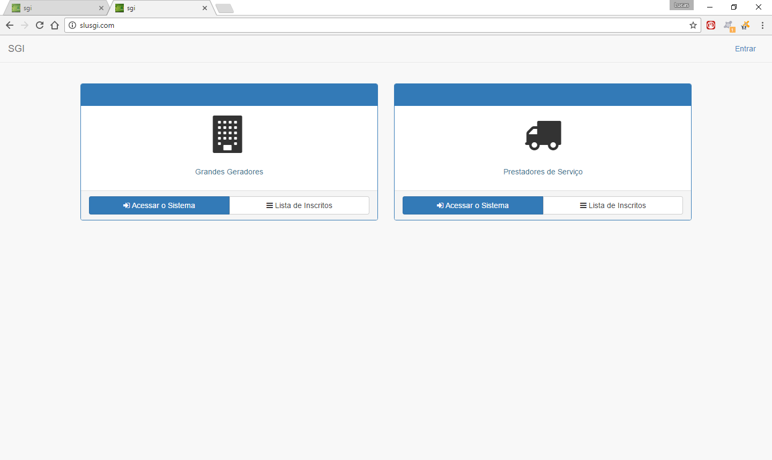
Visão externa do sistema

Slide 12
Estimativa de economina/aumento de arrecadação: até R$ 1.500.000,00/mês ou R$18.000.000,00/ano
  Economia de coleta: até R$ 1.000.000,00 por mês;
  Aumento da receita com disposição de resíduos indiferenciados no Aterro Sanitário de Brasília: até 500.000,00 por mês.
Estimativa do custo dos serviços de Limpeza urbana e manejo dos resíduos sólidos urbanos (sem pessoal) – fonte: Relatório de Atividades dos SLU – 2016: R$ 28.564.110,00/ mês ou R$342.769.320,00
Percentual de redução de custos e/ou aumento de arrecadação: ~5,3%

Slide 13
Resíduos da construção e demolição–
Lei nº 5.610, de 2016; Decretos nº 37568, de 2016 e nº 38.021, de 2016; Resolução da ADASA nº 14, de 2016; e IN do SLU nº89, de 2016
(SLU, ADASA, AGEFIS e Secretaria das Cidades)

Slide 14
Marcos Legais
Lei Nacional nº 12.305/2010;
Lei Distrital nº 5.418/2014;
Lei Distrital nº 4.704/2011 - Dispõe sobre a gestão integrada de resíduos da construção civil e de resíduos volumosos e dá outras providências;
Decreto nº 37.782/2016 – Regulamentou o art. 28 da Lei nº 4.704/2011:
  Estabelece que o exercício da ativi8dade de transporte de resíduos da construção civil e de resíduos volumosos é privativo de agente cadastrado e autorizado pelo Poder Executivo.
  As alterações fazem parte das novas regras do transporte de resíduos volumosos e da construção civil no DF. Quando todas as normas forem cobradas (120 dias) será preciso ter cadastro no SLU e emitir certificado de licenciamento para o transporte desses materiais.
Lei Distrital nº 5.605/2016 – dispõe sobre a utilização de agregados provenientes de resíduos reciclados nas obras de pavimentação ou com sistemas construtivos em concreto ou argamassa executados ou contratados pelo poder público

Slide 15
ANEXO 1 – Da Resolução da ADASA nº 14/2016
TABELA DE PREÇOS PÚBLICOS
Serviço Unidade de medida Preço Unitário
1. Coleta de resíduos sólidos orgânicos e
indiferenciados. Tonelada R$ 150,00
2Disposição final de rejeitos em aterro
sanitário. Tonelada R$ 91,99
3. Disposição final de resíduos da construção
civil segregados. Tonelada R$ 14,34
4. Disposição final de resíduos da construção
civil não segregados Tonelada R$ 26,27
5. Limpeza de vias e logradouros públicos
realizada em dias úteis, cujo tempo de
execução dos serviços seja de até 4 horas. Equipe R$ 2.655,29
6. Limpeza de vias e logradouros públicos
realizada em dias úteis, cujo tempo de
execução dos serviços seja superior a 4 e
inferior a 7 horas. Equipe R$ 4.085,06
7. Limpeza de vias e logradouros públicos
realizada em feriados, cujo tempo de
execução dos serviços seja de até 4 horas. Equipe R$ 3.540,30
8. Limpeza de vias e logradouros públicos
realizada em feriados, cujo tempo de
execução dos serviços seja superior a 4 e
inferior a 7 horas. Equipe R$ 5.446,62
9. Limpeza de vias e logradouros públicos
realizada no período noturno (22 as 5h), cujo
tempo de execução dos serviços seja de até 4
horas. Equipe R$ 2.920,82
10. Limpeza de vias e logradouros públicos
realizada no período noturno (22 as 5h), cujo
tempo de execução dos serviços seja
superior a 4 e inferior a 7 horas. Equipe R$ 4.493,57

Slide 16
Número de pontos de descarte irregular no DF (fonte AGEFIS/2015): 897 pontos;
A quantidade de resíduos da construção civil e demolição que são dispostos no Aterro Controlado do Jóquei é superior ao dobro dos resíduos sólidos domiciliares dispostos naquele aterro ;
Estimativa do custo dos serviços de coleta manual e mecanizada de entulho pelo SLU (fonte: Relatório de Atividades dos SLU – 2016: R$ 1.912.027,00/mês
Percentual de participação do custo no custo total de limpeza urbana e manejo de resíduos sólidos urbanos: ~6,7% (nos custos não estão considerados os custos dos contratos das Administrações Regionais com serviços de remoção de entulhos)

Slide 17
Resíduos de Serviços de Saúde

Slide 18
Serviços passíveis de serem suportados por recursos do Setor Saúde.
Estimativa do custo dos serviços de coleta de resíduos de saúde (somente órgãos públicos) pelo SLU (fonte: Relatório de Atividades dos SLU – 2016: R$ 279.322,65/mês
Percentual de participação do custo no custo total de limpeza urbana e manejo de resíduos sólidos urbanos: ~1%

Slide 19
Resíduos sólidos com obrigatoriedade de Logística Reversa (PNRS – Lei nº12.305, de 2010) e o ônus dessa obrigação para os municípios

Slide 20








LOGÍSTICA REVERSA, RESPONSABILIDADE COMPARTILHADA E ACORDOS SETORIAIS
FORNECEDOR (COMPONENTES E MATÉRIAS PRIMAS)
Reutilização Reciclagem Tratamento
Logística
Reversa
Retorno ao mercado
Logística Reversa
INDÚSTRIA
Reutilização Reciclagem Tratamento
Logística
Reversa
CLIENTE
CONSUMIDOR
Retorno ao mercado
ATERRO
ACORDO SETORIAL
Notes:
20

Slide 21
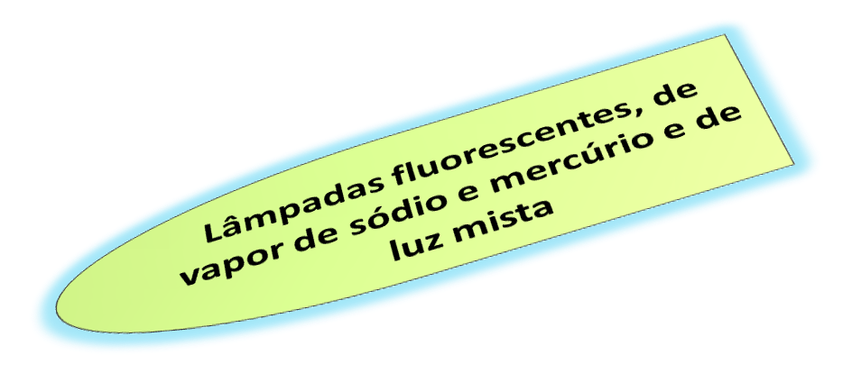


PRODUTOS OBRIGADOS À LOGÍSTICA REVERSA (ART. 33)
Agrotóxicos
seus
resíduos e
embalagens
Pilhas e Baterias
Pneus
Produtos eletroeletrônicos e seus componentes

Slide 22
OS SISTEMAS DE LOGÍSTICA REVERSA SERÃO ESTENDIDOS A OUTROS PRODUTOS ...
Os sistemas de logística reversa serão estendidos a produtos comercializados em embalagens plásticas, metálicas ou de vidro, e aos demais produtos e embalagens, considerando prioritariamente o grau e a extensão do impacto à saúde pública e ao meio ambiente dos resíduos gerados bem como sua a viabilidade técnica e econômica
(Decreto 7.404/2010 - Art. 17)
Notes:
22

Slide 23
LOGÍSTICA REVERSA EM OUTRAS CADEIAS DE PRODUTOS
FORMAS PARA A IMPLEMENTAÇÃO DA LOGÍSTICA REVERSA A OUTRAS CADEIAS DE PRODUTOS
TERMO DE COMPROMISSO
ACORDO SETORIAL
REGULAMENTO
Notes:
23

Slide 24
TERMO DE COMPROMISSO
SEGUNDO O REGULAMENTO
O PODER PÚBLICO PODERÁ CELEBRAR TERMOS DE COMPROMISSO COM EMPRESAS OU ENTIDADES REPRESENTATIVAS DO SETOR EMPRESARIAL COM VISTAS À LOGÍSTICA REVERSA , QUANDO :
NÃO HOUVER , NA MESMA ÁREA DE ABRANGÊNCIA, ACORDO SETORIAL
OU
PARA A FIXAÇÃO DE METAS E COMPROMISSOS MAIS EXIGENTES QUE O PREVISTO EM ACORDO SETORIAL OU REGULAMENTO

Slide 25
ACORDO SETORIAL
Ato de natureza contratual
entre o poder público e fabricantes, importadores, distribuidores ou comerciantes
a implantação da responsabilidade compartilhada pelo ciclo de vida do produto
para

Slide 26
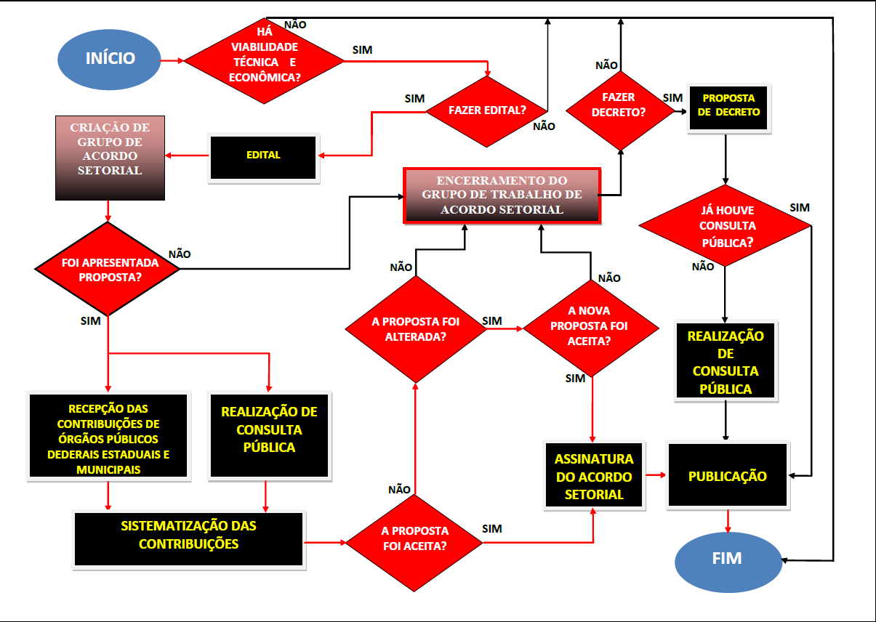
LOGISTICA REVERSA VIA ACORDO SETORIAL E
LOGISTICA REVERSA POR DECRETO DO EXECUTIVO

Slide 27
AS DECISÕES REFERENTES À IMPLANTAÇÃO DE SISTEMAS DE LOGÍSTICA:
COMITÊ ORIENTADOR PARA IMPLANTAÇÃO DE SISTEMAS DE LOGÍSTICA REVERSA
UM CONSELHO DE MINISTROS DE ESTADO

Slide 28
ESTRUTURA DO COMITÊ ORIENTADOR PARA
IMPLEMENTAÇÃO DE SISTEMAS DE LOGÍSTICA REVERSA
COMITÊ ORIENTADOR (PRESIDÊNCIA MMA)
SECRETARIA EXECUTIVA
(MMA)
MMA
MS
MAPA
MDIC
MF
OUTROS
(Os Membros e convidados)
GRUPO TÉCNICO DE ASSESSORAMENTO – GTA (COORDENAÇÃO MMA)
MMA
MS
MAPA
MDIC
MF
OUTROS
(Os Membros e convidados)
GRUPOS DE TRABALHO TEMÁTICO (COORDENAÇÃO: UM MEMBRO DO GTA)
CONVIDADOS

Slide 29
PRINCIPAIS DELIBERAÇÕES DO GTA
Criação de GT's Temáticos (5 Grupos)
    Objetivo: Elaborar proposta de modelagem de L.R. e oferecer subsídios para a elaboração de Edital para Acordo Setorial, com o propósito de subsidiar o GTA do Comitê Orientador quanto aos temas:
Instalação prevista para 05/05/2011
    1º – Descarte de Medicamentos
    Coordenação: Daniela Buosi – Ministério da Saúde;
    2º – Embalagens em Geral
    Coordenação: Silvano Silvério da Costa – Ministério do Meio Ambiente
    3º – Resíduos derivados e Embalagens de Óleos Lubrificantes
    Coordenação: Ênio Pereira – Ministério da Agricultura, Pecuária e abastecimento
    4º – Lâmpadas Fluorescente, de Vapor de Sódio e Mercúrio e de Luz Mista
    Coordenação: Sérgia de Souza Oliveira – Ministério do Meio Ambiente
    5º – Resíduos Eletroeletrônicos
    Coordenação: Ministério do Desenvolvimento, Indústria e Comércio Exterior

Slide 30

RESPONSABILIDADE COMPARTILHADA
FABRICANTES,
IMPORTADORES
DISTRIBUIDORES E COMERCIANTES,
CONSUMIDORES
E
TITULARES DE SERVIÇOS PÚBLICOS DE LIMPEZA URBANA E MANEJO DE RESÍDUOS SÓLIDOS
VISANDO À:
DOS:
Minimização da geração de resíduos sólidos e rejeitos; e Redução dos impactos à saúde humana e à qualidade ambiental
decorrentes do ciclo de vida dos produtos
Notes:
30
30
30

Slide 31
Acordo Setorial de Embalagens em Geral

Slide 32
Acordo Setorial de Embalagens em Geral
Análise preliminar da Proposta apresentada pela “Coalizão” ao MMA
Assinam o Acordo:
De um lado: AABAD, ABAL, ABIA, ABIHPEC, ABIMAPI, ABINAM, ABINPET, ABIOVE, ABIPET, ABIPLA, ABIPLAST, ABIR, ABPA, ABRABE, ABRAFAT, ABRALATAS, ABRAS, IBÁ, PLASTIVIDA E SINDCERV
De outro: UNIÃO – MMA
Intervenientes: CEMPRE, ABRE, RECIBRÁS, ANAP, INESFA, ANCAT e CNC

Slide 33
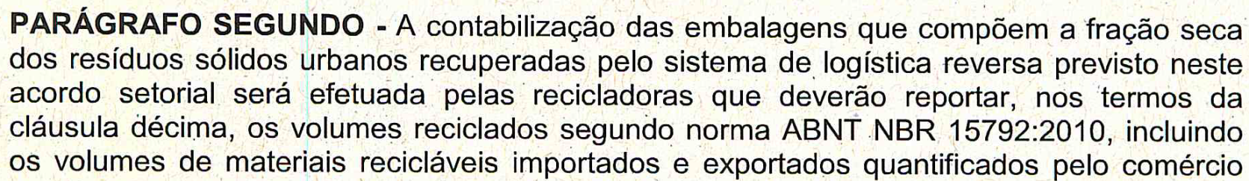
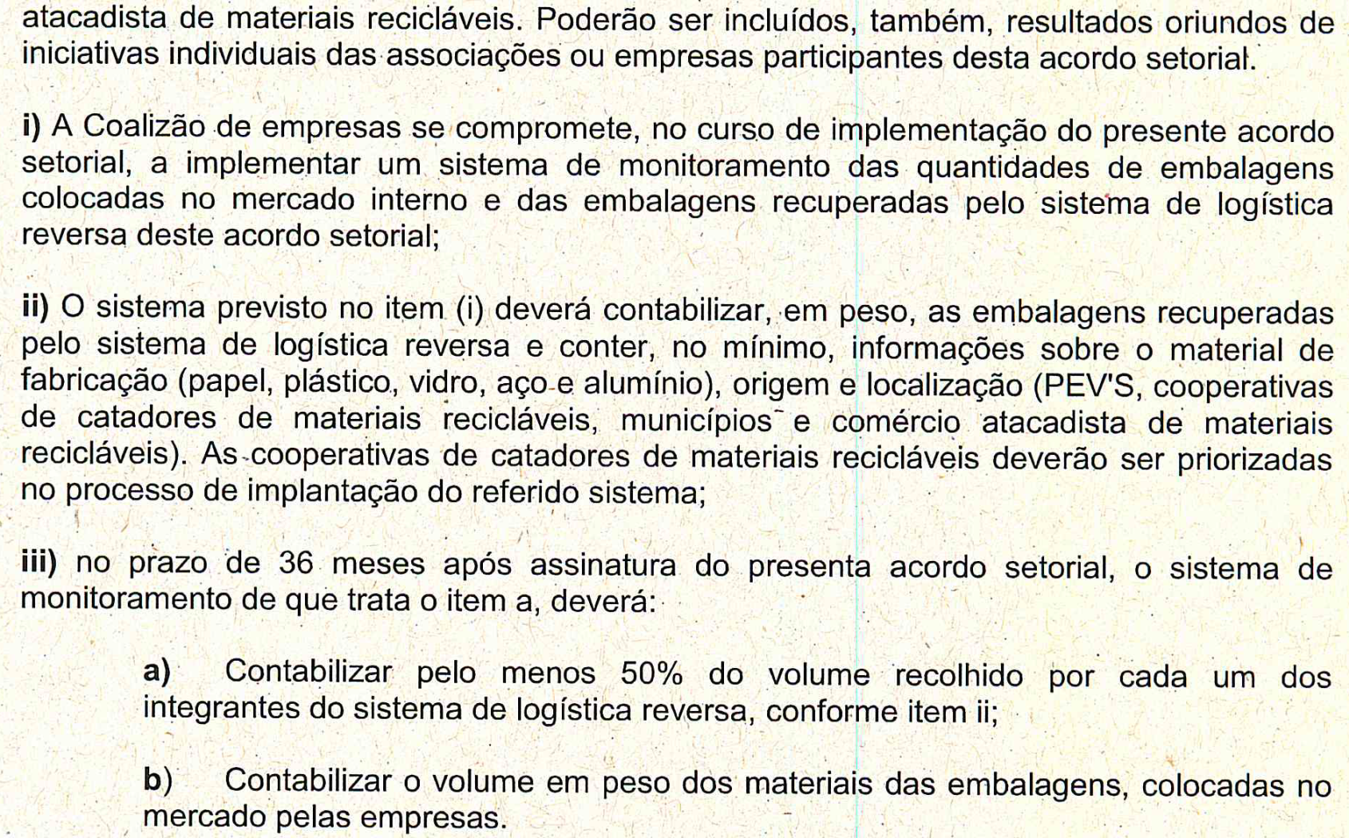
Acordo Setorial de Embalagens em Geral
Análise preliminar da Proposta apresentada pela “Coalizão” ao MMA
CONTABILIZAÇÃO
Veja o que diz o Edital de chamamento da Logística reversa de embalagens no slide seguinte

Slide 34
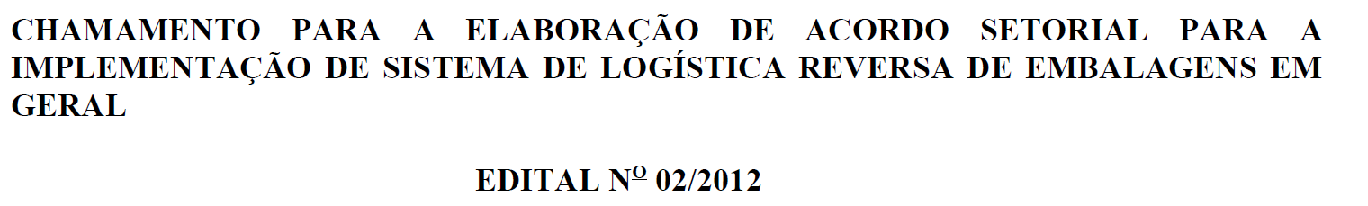
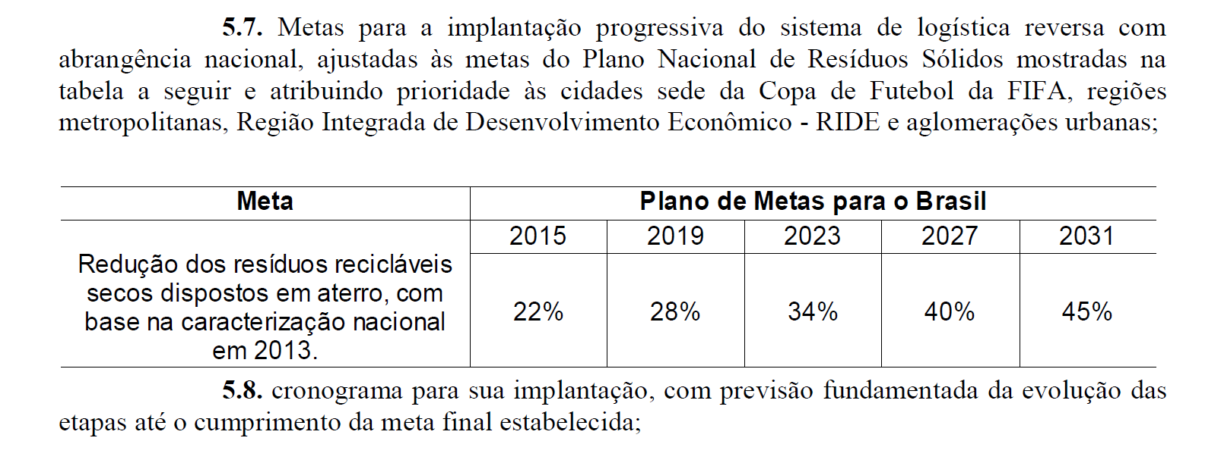
Acordo Setorial de Embalagens em Geral
Análise preliminar da Proposta apresentada pela “Coalizão” ao MMA

Slide 35
Metas definidas no Acordo Setorial: a) triplicar a quantidade de cooperativas (DF passar de 28 para 84); b) triplicar o número de PEV (DF passar de 11 para 33)

Slide 36
Quem de fato está fazendo a Logística Reversa no Brasil? a) o Setor Privado por meio da Coalizão? b) ou os Municípios? (caso de São Paulo e do DF)
DOS:
FABRICANTES,
IMPORTADORES
DISTRIBUIDORES E COMERCIANTES,
CONSUMIDORES
E
TITULARES DE SERVIÇOS PÚBLICOS DE LIMPEZA URBANA E MANEJO DE RESÍDUOS SÓLIDOS
VISANDO À:
Minimização da geração de resíduos sólidos e rejeitos; e Redução dos impactos à saúde humana e à qualidade ambiental
decorrentes do ciclo de vida dos produtos

Slide 37
Muito Obrigado!!!
Silvano Silvério da Costa
Diretor Adjunto do SLU/DF
Silvano.costa@slu.df.gov.br
(61) 3213 0111

